Slide 1
HTML / CSS 클론 코딩
넥슨 고객센터
화면 구조와 CSS 구현
AX-web-clone
양석호
Notes:
이번 발표는 넥슨 웹사이트 클론 코딩 프로젝트의 고객센터 담당 페이지에 관한 내용입니다. 고객센터의 화면을 HTML과 CSS로 구성했고, 전체 배치와 게임 목록, 스크롤 메뉴, 마우스와 키보드 반응을 중심으로 설명하겠습니다. 이 프로젝트는 팀원별로 페이지를 나누어 구현하는 HTML/CSS 학습 프로젝트입니다.
근거: AX-web-clone main, 79003e6. README.md, html/04_customer_service.html, css/04_customer_service.css
화면 캡처: 해당 커밋의 HTML/CSS와 로컬 원본 이미지. NEXON 및 각 게임 이미지의 권리는 원 권리자에게 있습니다.

Slide 2
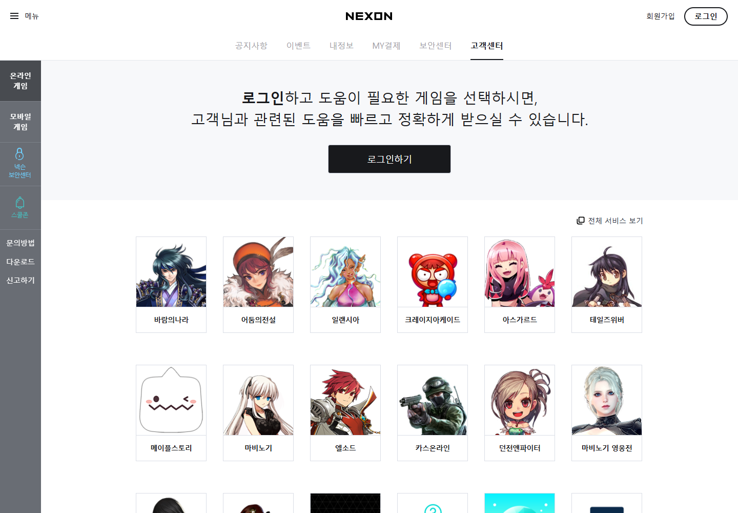
고객센터 구현 화면
상단 서비스 메뉴
팀의 다른 페이지로 이동
왼쪽 고객센터 메뉴
게임 구분과 도움말 링크
본문 게임 목록
게임/서비스 카드 25개
Notes:
전체 화면은 위쪽 서비스 메뉴, 왼쪽 고객센터 메뉴, 오른쪽 본문으로 나뉩니다. 본문 위에는 로그인 안내가 있고, 아래에는 25개의 게임 및 서비스 카드가 있습니다. 사용자는 게임을 선택해 해당 문의 페이지로 이동할 수 있습니다. 화면의 정보 구조와 간격을 HTML과 CSS로 재현한 것이 이번 구현의 중심입니다.
근거: AX-web-clone main, 79003e6. html/04_customer_service.html
화면 캡처: 해당 커밋의 HTML/CSS와 로컬 원본 이미지. NEXON 및 각 게임 이미지의 권리는 원 권리자에게 있습니다.

Slide 3
HTML 구조와 영역별 배치
HTML 영역
CSS 배치 기준
header
로고와 서비스 메뉴
aside
고객센터 메뉴
main
로그인 안내와 게임 목록
footer
저작권 안내
부모 .service-layout에 display: flex
왼쪽 80px 고정, 오른쪽은 남은 공간
flex: 0 0 80px는 늘거나 줄지 않음
min-width: 0으로 콘텐츠 축소 허용
.sidebar { flex: 0 0 80px; }
.service-content {
flex: 1;
min-width: 0;
}
Notes:
HTML에서는 header가 상단 서비스 메뉴를, aside가 고객센터 보조 메뉴를, main이 실제 본문을 담당합니다. aside와 main은 service-layout이라는 같은 부모의 자식이므로 부모에 display: flex를 지정하면 나란히 놓입니다. sidebar의 flex: 0 0 80px는 늘어나는 비율 0, 줄어드는 비율 0, 기준 너비 80픽셀을 의미합니다. 따라서 왼쪽은 고정하고 service-content의 flex: 1로 남은 공간을 채웁니다. min-width: 0은 콘텐츠가 가진 기본 최소 너비보다 작게 줄어드는 것을 허용합니다. 이처럼 부모는 배치 방향을 결정하고 자식은 자신의 크기를 지정합니다.
근거: AX-web-clone main의 고객센터 소스, 79003e6. html/04_customer_service.html, css/04_customer_service.css: .service-layout, .sidebar, .service-content
코드 발췌는 설명을 위해 일부 선언을 생략한 것입니다. NEXON 및 각 게임 이미지의 권리는 원 권리자에게 있습니다.

Slide 4
헤더 로고를 중앙에 배치하는 방법
배치 기준을 부모에 지정
1. 부모의 가운데로 이동
.header-top {
position: relative;
}
.header-logo {
position: absolute;
top: 50%;
left: 50%;
transform: translate(-50%, -50%);
}
top과 left의 50%는
부모를 기준으로 위치를 정함
2. 로고 크기의 절반만큼 보정
translate의 -50%는
로고 자신의 너비와 높이가 기준
좌우 메뉴의 너비가 달라도
로고는 헤더 중앙에 유지
Notes:
헤더는 왼쪽 메뉴와 오른쪽 계정 영역의 너비가 서로 다릅니다. 로고를 좌우 요소 사이에만 배치하면 헤더 전체의 정중앙과 달라질 수 있습니다. 실제 코드에서는 header-top에 relative를 지정해 배치 기준을 만들고, 그 안의 header-logo에는 absolute를 적용합니다. top과 left의 50%는 부모의 너비와 높이를 기준으로 로고의 왼쪽 위 시작점을 가운데에 놓습니다. 이어서 transform의 translate(-50%, -50%)로 로고 자신의 크기 절반만큼 되돌리면 로고의 중심이 부모의 중심과 일치합니다. absolute 요소는 일반 흐름에서 빠지므로 헤더는 별도의 높이 63픽셀로 공간을 확보하고 있습니다.
근거: AX-web-clone main의 고객센터 소스, 79003e6. css/04_customer_service.css: .header-top, .header-logo
코드 발췌는 설명을 위해 일부 선언을 생략한 것입니다. NEXON 및 각 게임 이미지의 권리는 원 권리자에게 있습니다.

Slide 5
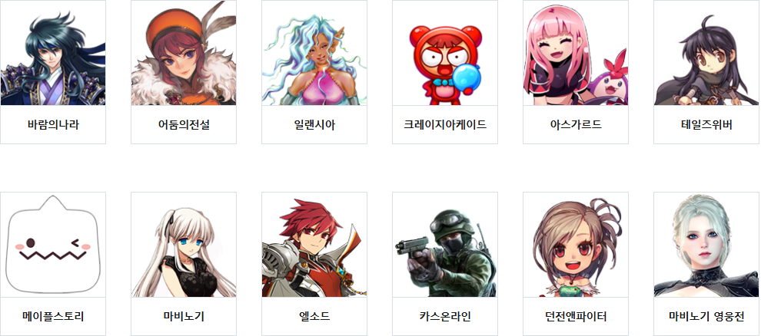
게임 카드의 크기와 줄바꿈
카드 너비 138px
이미지는 136 × 136px
이름 영역은 높이 50px
가로 간격 32px
세로 간격 62px
.game-list {
display: flex; flex-wrap: wrap;
gap: 62px 32px;
}
넓은 화면의 한 줄
138 × 6 + 32 × 5 = 988px
목록 안쪽 최대 너비 990px
Notes:
게임 카드는 이미지와 이름을 세로로 배치한 반복 구조입니다. ul 안의 li마다 같은 game-card 클래스를 사용하므로 한 번 정한 스타일이 전체 카드에 적용됩니다. 카드 너비는 138픽셀이고, 가로 간격은 32픽셀입니다. 여섯 개를 놓으면 138 곱하기 6에 다섯 간격인 32 곱하기 5를 더해 988픽셀이 됩니다. game-section의 최대 너비 1040픽셀에서 좌우 패딩 25픽셀씩을 빼면 990픽셀이므로 넓은 화면에서 한 줄에 여섯 개가 들어갑니다. 화면이 좁아지면 flex-wrap: wrap에 의해 다음 줄로 넘어갑니다. gap은 카드 사이에만 들어가며 바깥쪽 여백은 section의 padding이 담당합니다.
근거: AX-web-clone main의 고객센터 소스, 79003e6. css/04_customer_service.css: .game-section, .game-list, .game-card, .game-name
코드 발췌는 설명을 위해 일부 선언을 생략한 것입니다. NEXON 및 각 게임 이미지의 권리는 원 권리자에게 있습니다.

Slide 6
공통 스타일과 이미지 크기 관리
페이지 범위와 크기 계산
이미지 공간과 비율
.customer-service * {
box-sizing: border-box;
}
.customer-service h1,
.customer-service h2,
.customer-service ul {
margin: 0;
padding: 0;
}
.customer-service .game-card img {
width: 136px;
height: 136px;
object-fit: cover;
}
이미지 로드 전에도 공간 확보
비율을 유지하며 정사각형 채우기
비율이 다르면 가장자리 일부 잘림
페이지 클래스 아래로 스타일 제한
width에 패딩과 테두리 포함
제목과 목록의 기본 여백 초기화
이미지 136px + 좌우 테두리 2px
= 카드 전체 너비 138px
Notes:
공통 규칙은 customer-service라는 페이지 클래스 아래에 지정했습니다. 이 방식은 고객센터 스타일이 다른 페이지의 같은 태그까지 무조건 바꾸는 것을 줄여 줍니다. box-sizing: border-box를 적용하면 지정한 너비 안에 패딩과 테두리가 포함됩니다. 따라서 카드의 전체 너비는 138픽셀이고 좌우 1픽셀 테두리를 뺀 이미지 공간이 136픽셀이 됩니다. 제목과 목록의 기본 margin과 padding도 초기화해 브라우저 기본값 대신 CSS에서 간격을 정합니다. 게임 이미지는 너비와 높이를 모두 136픽셀로 지정해 로드 전부터 공간을 잡습니다. object-fit: cover는 원본 비율을 유지하며 지정 영역을 채우므로 이미지가 눌리지는 않지만 비율이 다르면 일부가 잘릴 수 있습니다. 공통 img의 display: block은 인라인 이미지 아래에 생길 수 있는 기준선 여백을 없애는 역할도 합니다.
근거: AX-web-clone main의 고객센터 소스, 79003e6. css/04_customer_service.css: box-sizing 초기화, h1/h2/ul 초기화, img, .game-card img, .game-card
코드 발췌는 설명을 위해 일부 선언을 생략한 것입니다. NEXON 및 각 게임 이미지의 권리는 원 권리자에게 있습니다.

Slide 7
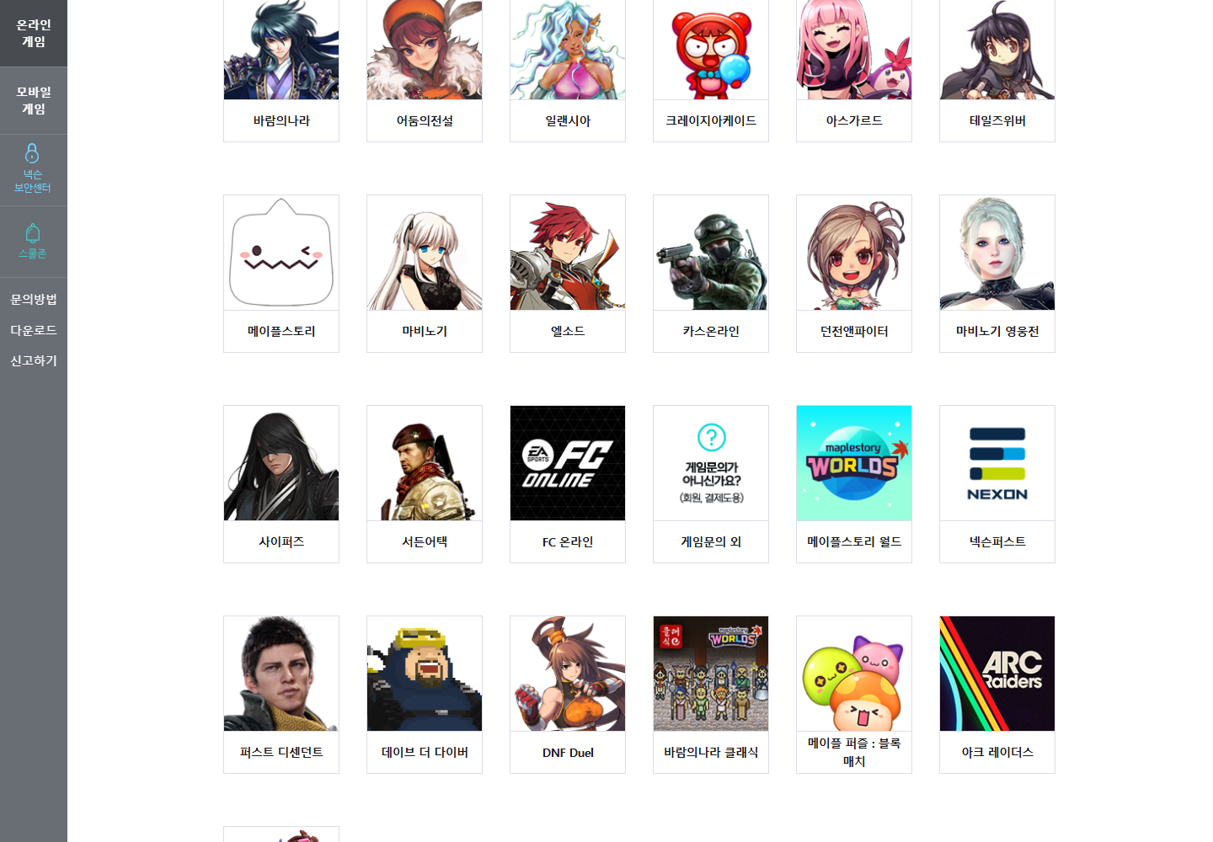
스크롤을 따라가는 왼쪽 메뉴
배경과 메뉴의 역할 분리
aside는 본문 높이를 채움
nav가 top: 0에 닿으면 붙고
부모 영역 안에서 위치 유지
.sidebar nav {
position: sticky;
top: 0;
max-height: 100vh;
overflow-y: auto;
}
Notes:
왼쪽 메뉴는 aside 전체를 화면에 고정하지 않고 그 안의 nav에 sticky를 적용했습니다. 그러면 회색 배경은 본문 높이만큼 이어지고, 실제 메뉴는 스크롤 중 화면 위에 붙습니다. sticky는 부모 영역 안에서 동작하므로 항상 화면 전체를 기준으로 고정하는 fixed와 차이가 있습니다. 메뉴 높이가 화면보다 커지는 경우를 고려해 최대 높이와 세로 스크롤도 지정했습니다.
근거: AX-web-clone main, 79003e6. css/04_customer_service.css: .sidebar, .sidebar nav
화면 캡처: 해당 커밋의 HTML/CSS와 로컬 원본 이미지. NEXON 및 각 게임 이미지의 권리는 원 권리자에게 있습니다.

Slide 8
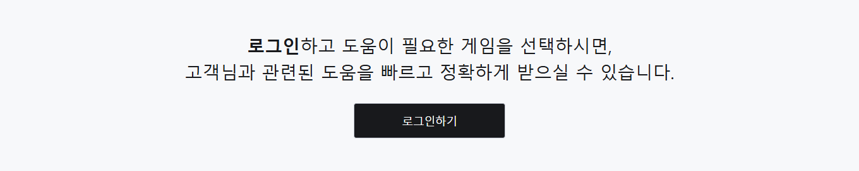
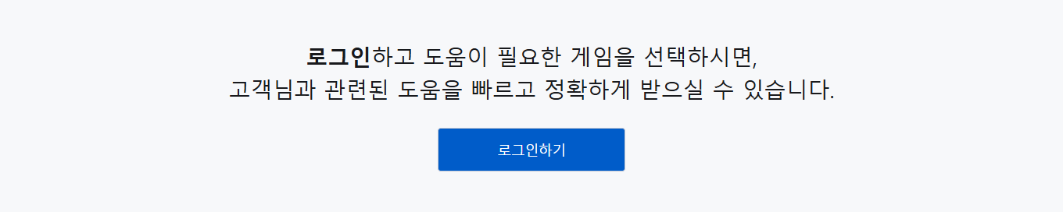
CSS로 표현한 선택 상태
기본 상태
마우스 선택
:hover와 :focus-visible에 같은 강조색 적용
버튼 색은 0.2초 동안 전환 / 카드 그림자는 크기 변화 없이 강조
Notes:
버튼은 기본 검정색에서 hover일 때 파란색으로 바뀝니다. focus-visible은 브라우저가 포커스 표시가 필요하다고 판단한 상태에 적용되며, 일반적으로 키보드로 탭 이동할 때 확인할 수 있습니다. 두 선택자에 같은 색을 지정해 입력 방식이 달라도 선택 위치를 보여 줍니다. 기본 login-button에 transition: background-color 0.2s를 지정했기 때문에 색이 갑자기 바뀌지 않고 짧은 시간 동안 전환됩니다. 게임 카드에는 box-shadow를 0.3초 동안 전환하도록 했습니다. 그림자는 레이아웃에서 차지하는 크기를 바꾸지 않으므로 옆 카드가 밀리지 않습니다. 이 동작은 CSS 선택자와 transition으로 구현했고 JavaScript는 사용하지 않았습니다.
근거: AX-web-clone main의 고객센터 소스, 79003e6. css/04_customer_service.css: .login-button, .login-button:hover, .login-button:focus-visible, .game-card
코드 발췌는 설명을 위해 일부 선언을 생략한 것입니다. NEXON 및 각 게임 이미지의 권리는 원 권리자에게 있습니다.

Slide 9
팀 페이지와 외부 서비스 연결
프로젝트 내부 링크
외부 서비스 링크
로고는 메인 페이지로 이동
회원가입과 로그인은 로그인 페이지로 이동
공지사항, MY결제, 보안센터 연결
게임 카드는 각 문의 페이지로 이동
이벤트와 내정보는 넥슨 서비스 연결
문의방법, 다운로드, 신고하기 연결
현재 메뉴는 aria-current="page"로 지정하고, 속성 선택자로 밑줄과 글자색 적용
Notes:
팀에서 만든 페이지끼리는 상대 경로를 사용해 연결합니다. 로고는 메인 페이지를 가리키고 로그인과 회원가입은 로그인 페이지로 이동합니다. 고객센터 메뉴에는 aria-current="page"를 넣었습니다. CSS의 속성 선택자가 이 값을 읽어 현재 메뉴의 밑줄과 글자색을 적용하므로 의미를 나타내는 HTML 속성과 시각적인 상태가 함께 연결됩니다. 게임별 문의와 이벤트 등은 외부 주소로 연결합니다. 이 연결은 이동 경로를 제공하는 것으로, 실제 로그인 인증이나 문의 저장 기능을 고객센터 페이지 안에서 처리하는 것은 아닙니다.
근거: AX-web-clone main의 고객센터 소스, 79003e6. html/04_customer_service.html: a href, aria-current; css/04_customer_service.css: .site-nav a[aria-current="page"]
코드 발췌는 설명을 위해 일부 선언을 생략한 것입니다. NEXON 및 각 게임 이미지의 권리는 원 권리자에게 있습니다.

Slide 10
구현 범위와 시연
구현한 부분
현재 범위에 없는 부분
HTML 화면 구조
Flex 기반 배치와 카드 줄바꿈
스크롤 메뉴와 CSS 선택 상태
내부 페이지와 외부 서비스 링크
로그인 인증과 문의 접수 처리
메뉴 / 전체 서비스 보기 버튼 동작
화면 크기별 전용 미디어쿼리
시연 순서
전체 화면 확인 / 스크롤 / 버튼 선택 상태 / 페이지 이동
Notes:
구현 범위는 정적인 고객센터 화면과 CSS 상호작용, 링크 연결입니다. 로그인 인증과 문의 접수 같은 서버 기능은 포함하지 않았습니다. 메뉴와 전체 서비스 보기 버튼도 화면 요소만 있고 별도 동작은 연결하지 않았습니다. CSS에는 이 페이지 전용 미디어쿼리가 없습니다. 마지막으로 전체 화면을 보여 준 뒤 아래로 스크롤해 왼쪽 메뉴를 확인하고, 로그인 버튼과 게임 카드의 선택 상태, 내부 페이지 링크를 차례로 시연합니다.
근거: AX-web-clone main, 79003e6. html/04_customer_service.html, css/04_customer_service.css
화면 캡처: 해당 커밋의 HTML/CSS와 로컬 원본 이미지. NEXON 및 각 게임 이미지의 권리는 원 권리자에게 있습니다.

